Slide 1
Муниципальное автономное общеобразовательное учреждение «Средняя общеобразовательная школа №33
Творческий проект
Киселева Радиона учащегося 7»в» класса
«Универсальный
держатель «
Руководитель проекта :Тимушев Алексей Николаевич
Учитель технологии
Сыктывкар 2023 г
.

Slide 2
Наличие актуальности или перспектив исследуемой тематики.
Актуальность: «В данной работе мы рассматриваем комплекс мероприятий, направленный на облегчение операций в разные момент времени. Актуальность заключается в необходимости выявления действенных мер и способов сохранения и упрощения работ в разных ситуациях. Также важен анализ в развитии средств с целью предположения усовершенствованной разработки приспособлений». Таким образом, в данной работе проводится сбор информации и подготовка к практическому изготовлению новых приспособлений.

Slide 3
Обоснование проблемы и формулировка темы проекта.
Мне всегда хотелось изготовить какое –либо полезное для дома изделие , которым я мог регулярно пользоваться . Во время занятий по технологии при пилении металла, я заметил что при не правильном пилении новые слесарные пилки ломаются. В дальнейшем их практически не применяют. Поэтому я решил сделать держатель для сломанных пилок. По интернету я нашел хороший пример с применением дверных петель .После его изготовлении я решил его усовершенствовать.
Поэтому я решил , что темой творческого проекта будет «Универсальный держатель»

Slide 4
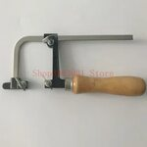
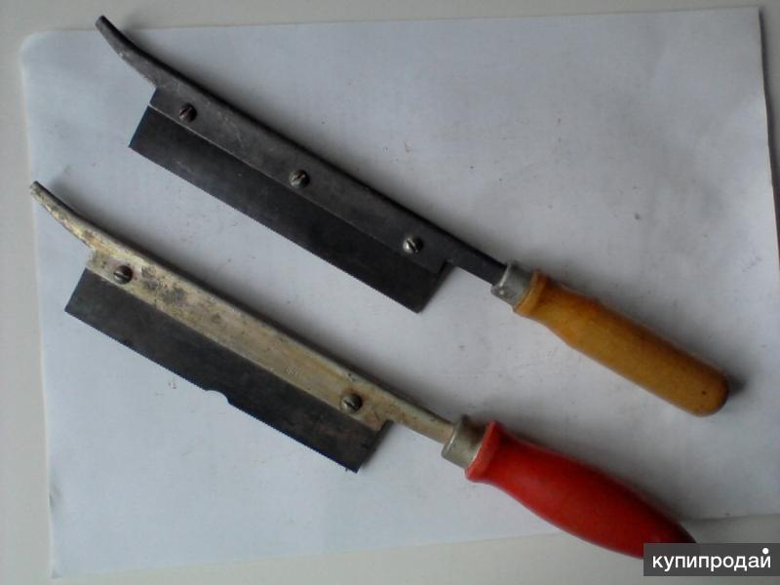
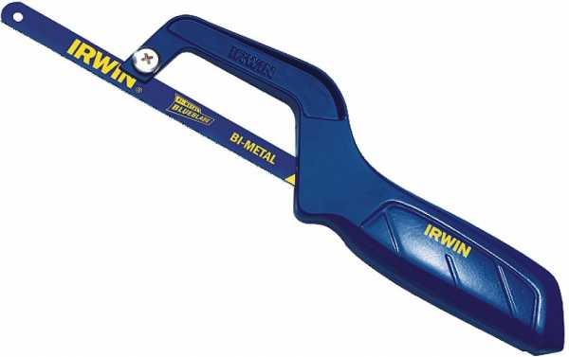
Анализ исторических прототипов и современных аналогов; Анализ возможных идей. Выбор оптимальной идеи.

Slide 5
Выбор наилучшего варианта
Чтобы выбрать возможные для изготовления варианты, я просмотрел различные журналы, книги сайты Интернета. В результате поиска я остановился на трех вариантах приспособлениях в соответствии с выбранными критериями. Каждый вариант я оценил (в баллах) на соответствие выдвинутым критериям: соответствует-1балл, не соответствует-0баллов.Результаты записал в таблицу (табл.)
Наименьший расход материалов у варианта 1, поэтому по первому критерию 1 балл присваиваем именно этому варианту, а остальным-0 баллов.
Простая конструкция у вариантов 1, 3, поэтому по второму критерию они получают по 1 баллу, а вариант 2-0 баллов.
Оценивая варианты изделия по третьему критерию, можно отменить,что технологические операции изготовления вариантов 1, 3 доступны для семиклассника, поэтому присваиваем им по 1 баллу.В варианте 2 используются винт и гайка, изготовленные из древесины, которые выполнить непросто.
Меньше всего времени потребуется на изготовление вариантов 1 поэтому по четвертому критерию даем этим вариантам по 1 баллу, а остальным – 0.Варианты 2,3 имеют современный вид,их можно назвать эстетичными и присвоить по пятому критерию по 1 баллу, а варианту 1-0баллов.
Удобны в эксплуатации варианты 2,3 поэтому по шестому критерию им можно поставить по 1 баллу, а варианту 1 -0баллов.
Все варианты изделия изготовлены из экологически чистого материала – древесины, которая не оказывает вредного воздействия на окружающую среду поэтому по седьмому критерию им присваиваем по 1 баллу.
Подсчитываем сумму баллов для каждого варианта и записываем её в правую колону таблицы(см.табл. 3).
Вывод:большое количество баллов набрал вариант 3, поэтому он является лучшим.
№вариата |  |  |  |  |  |  |  | Сумма баллов
 | 1 | 2 | 3 | 4 | 5 | 6 | 7
1 | 1 | 1 | 1 | 1 | 0 | 0 | 0 | 4
2 | 0 | 0 | 0 | 0 | 1 | 1 | 1 | 3
3 | 0 | 1 | 1 | 1 | 1 | 1 | 1 | 6

Slide 6
Выбор наилучшего варианта

Slide 7
Художественное проектирование :разработка концепции проекта и его значимость, создание эскизов.
Ведущий замысел при создании конструкции это – то что она может использоваться в различных технологических операциях ,а именно слесарное пиление , выпиливание и нарезание полос заданной ширины.

Slide 8
Создание эскизов

Slide 9
Обоснование и подбор материалов(создание авторского материала)
Первоначально следует разработать сборочный чертеж . Он позволит определить габаритные размеры выбранного изделия и уточнить размеры деталей .Для основания держателя использовали старые дверные шарниры . Технологию изготовления держателя запишем в технологическую карту . Для ручки использовали древесину лиственных пород –березы . Ручку изготовили на токарном станке СТД-120. При обработке закреплять ее надо на трезубце с поджатием задним центром. Шарниры и ручка соединили шпилькой ф8 мм .Шпильку можно изготовить из прутка Ф8 мм. Длину заготовки выбираем с учетом припусков . Технологию изготовления штока запишем в технологическую карту. Для закрепления пластин и режущего инструмента используются болты М6 и гайки барашки по 2 шт.

Slide 10
Разработка конструкторской документации качество инженерной графики , чертежей.

Slide 11
Выбор технологии изготовление изделия. Технологическое описание процесса изготовления изделия.

Slide 12
Экономическая и экологическая оценка будущего изделия и технологии его изготовления.
Длина заготовки из древесины для ручки 120 мм=0,12м Один метр заготовки сечением 25*25 мм стоит 23р.,следовательно ,стоимость этой заготовки С1 равнаС1=23*0.12=3р
Длина стальной шпильки Ф8мм для штока
Составляет 150мм=0.15р. Один метр прутка
Ф8 мм стоит примерно 25 р., следовательно
С2=25*0.15=3.75р.
Навесы используются Б/у
Болты и барашки Б/У
На отделку ручки из древесины ушла 1/20 часть банки лака стоимостью 160 р.
С3=160:20=8р
На покраску металла ушло1/20 часть баллона стоимостью 180р.
С4=180:20=9р. Общая стоимость
Собщ=С1+С2+С3+С4=3+3.75+8+9=23.75р
Изделие сделано из экологичных материалов металла , древесины.(не загрязняет окружающую среду)

Slide 13
Рекламные предложения и перспективы внедрения изделия.
Успейте в ноябре!
Последний месяц осени дарим подарки!
У вас есть возможность купить наш товар по выгодным ценам . Чтобы совершать покупки со скидкой, предъявляйте купоны на кассе.

Slide 14
Оригинальность дизайнерского решения.
В магазине есть похожие красивые приспособления изготовленные из пластмассы т.е. не надежные. Легко ломаются, быстро изнашиваются .Дизайнерское решение-оригинальность в простате внешнего вида .

Slide 15
Окончательный контроль и оценка проекта.
Итак , полезное для дома приспособление –универсальный держатель –изготовлен .
В целом изделие соответствует разработанным критериям. Изделие экономичное, так как на его изготовление ушло не так много материалов. Технология изготовления включает операции , которые мы освоили на уроках технологии: точение древесины на токарном станке СТД-120, точение металлической заготовки на токарном станке ТВ-6, сверление на настольном сверлильном станке, зачистка, отделка и др. Эти операции несложные , поэтому на изготовление держателя ушло не много времени.
Анализ цен на аналогичное изделия в магазинах показал, что мой держатель стоит значительно дешевле .Дело в том что цена готового промышленного изделия включает затраты на электроэнергию , заработную плату рабочим, доставку товара в магазин и др.
Изделие экологичное , так как сделано из материалов , не наносящих вреда природе,- древесины и стали.
Конечно , внешний вид универсального держателя не идеальный, но я надеюсь что в дальнейшем сделанные мною изделия будут выглядеть лучше.
В качестве испытаний мы опробовали держатель при пилении металлической трубки Ф10мм , разрезании паралельнных полос картона, бутылочного пластика, бересты. Выпиливания небольших деталей из фанеры ,шлифовали поверхности наждачной бумагой. Практика показала что он удобени и надежен. Всем ,кто им пользовался, держатель понравился.

Slide 16
Защита проекта
К защите творческого проекта я подготовлю компьютерную презентацию, а также доклад, в котором:
Обосную выбор темы творческого проекта: полезное приспособление для дома –универсальный держатель.
Расскажу о вариантах различных конструкций изделия и обосную выбор лучшего варианта.
Поясню эскизы деталей и технологию их изготовления, технологию сборки изделия.
Укажу стоимость материалов для изделия. После этого я представлю компьютерную презентацию, готового изделия , отвечу на вопросы учителя и одноклассников.

